Slide 1
LE PARTAGE DU MONDE, de l’an 200 av. JC à nos jours
Esquisse d’une histoire géopolitique universelle
Mardi 19 mars 2024 (10/15)
8ème période : 1815-1914
Europe et Russie à la conquête de l’Orient et de l’Asie
1815-1850 : L’Europe du congrès de Vienne
Suite 3…

Slide 2
1830-1839 : Contre le royaume des Pays-Bas, l’indépendance réussie de la Belgique
*Juillet 1830 : Révolution en France
*Août 1830 : Révolution à Bruxelles… ; Rappel…
*1815 : Au Congrès de Vienne…
Création d’un royaume des Pays-Bas avec Guillaume 1er d’Orange-Nassau
NB : Fils du dernier stathouder Guillaume V (1751) chassé par les Français en 1795
Guillaume 1er
1559-84
Guillaume 1er
1815-40
Maurice
1618-25
Frédéric-Guillaume 1584-1618
Frédéric-Henri
1625-47
Guillaume II
1840-49
ORANGE-NASSAU
Comté de Nassau
1255
Princes d’Orange
1544
Stathouders de Hollande
1559-1795
Rois de Hollande
1815-2013
Albertine
Guillaume II
1647-50
Guillaume III
1849-90
Henri-Casimir
Guillaume III
1650-1702
Angleterre
1694-1702
Wilhelmine
1890-1948
Jean-Guillaume
Juliana
1948-80
Guillaume IV
1747-51
Béatrix
1980-2013
Guillaume V
1751-95
Guillaume-Alexandre
2013

Slide 3
1830-1839 : Contre le royaume des Pays-Bas, l’indépendance réussie de la Belgique
*1815 : Pour les puissances vainqueures
Créer un Etat tampon solide entre la France, la GB
Et la Prusse devenue en partie rhénan
a) Les Pays-Bas réunifient les 17 provinces de Charles-Quint
- Les 7 ex-Provinces-Unies (1579-1795)
- Les 10 ex-Pays-Bas espagnols (1556-1713), puis autrichiens (1713-95)
*Plus la principauté ecclésiastique de Liège
b) Guillaume 1er renonce au duché de Nassau ; Et en échange…
Il obtient à titre personnel le Luxembourg, ex-Pays Bas autrichien…
Erigé en grand-duché intégré dans la Confédération germanique

Slide 4
1830-1839 : Contre le royaume des Pays-Bas, l’indépendance réussie de la Belgique
*1815 : Royaume des Pays-Bas composé de 18 provinces
Avec deux capitales : La Haye et Bruxelles
Mais le nord hollandais conserve la réalité du pouvoir politique
*Triple-mécontentement dans le sud…
a) Mécontentement religieux : L’Eglise catholique résiste
A la politique calviniste anticléricale du roi Guillaume 1er
b) Mécontentement linguistique : Guillaume 1er antifrançais
Veut imposer le néerlandais dans les provinces flamandes et à Bruxelles
Réaction des Wallons et de la bourgeoisie flamande francophone
c) Mécontentement politique des libéraux contre l’autoritarisme royal…

Slide 5
1830-1839 : Contre le royaume des Pays-Bas, l’indépendance réussie de la Belgique
*Fin 1820 : Dans le sud…
Catholiques et libéraux s’unissent : l’Unionisme
*Août-sept. 1830 : A Bruxelles…
La (2ème) révolution belge éclate et résiste aux troupes hollandaises
NB : La 1ère en 1787-90 contre les Habsbourg d’Autriche
*Oct. 1830 : Un gouvernement proclame l’indépendance de la Belgique
*A la demande de Guillaume 1er, réaction internationale…

Slide 6
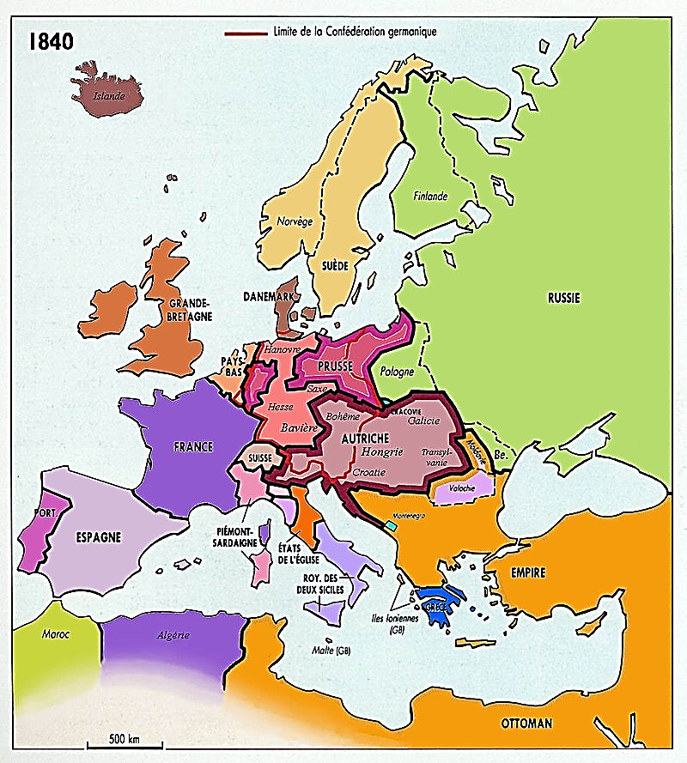
1830-1839 : Contre le royaume des Pays-Bas, l’indépendance réussie de la Belgique
*Nov.-Déc. 1830 : La conférence de Londres…
a) Contre l’opposition des puissances conservatrices
Prusse-Autriche et surtout la Russie du tsar Nicolas 1er
Louis Philippe et les whigs anglais de Palmerston (nov. 1830) Demandent la non-intervention de la Prusse et de la Russie
NB : 1834 : Quadruple-Alliance France, GB, Portugal et Espagne
Début de l’Entente cordiale franco-britannique
Deux visites de la reine Victoria en France en 1843-45
Puis ils obtiennent que la Belgique devienne
Un Etat indépendant et neutre, comme la Suisse
1830 : Louis-Philippe à Guizot…
Les Pays-Bas ont toujours été la pierre d'achoppement de la paix en Europe. Aucune des grandes puissances ne peut, sans inquiétude et sans jalousie, les voir aux mains d'une autre.
Qu'ils soient, du consentement général, un État indépendant et neutre

Slide 7
1830-1839 : Contre le royaume des Pays-Bas, l’indépendance réussie de la Belgique
*Fév. 1831 : La Belgique choisit comme roi d’abord
Louis de Nemours, 2ème fils de Louis-Philippe…
Mais pour ne pas heurter la GB, Louis refuse
Et se rallie au candidat de Londres, Léopold de Saxe-Cobourg-Gotha
NB : Oncle d’Albert de Saxe-Cobourg, époux de la reine Victoria (1837)
NB : 1832 : Léopold épousera Louise, fille de Louis-Philippe 1er

Slide 8
1830-1839 : Contre le royaume des Pays-Bas, l’indépendance réussie de la Belgique
*Sur la question des frontières…
a) La conférence de Londres partage le grand-duché de Luxembourg
b) En revanche, elle exclut des territoires en majorité catholiques
Revendiqués par les Belges
- Le grand-duché du Luxembourg
- Le duché de Limbourg, pourtant ex-autrichien ; Mais également…
- La Flandre zélandaise et le Brabant septentrional, ex-Pays de la Généralité hollandais
*En attendant, les Belges occupent Luxembourg et Maastricht hollandaise…

Slide 9
1830-1839 : Contre le royaume des Pays-Bas, l’indépendance réussie de la Belgique
*21 juillet 1831 : Léopold 1er reconnu roi des Belges
Un Congrès élu adopte une constitution instaurant une monarchie parlementaire
*Mais Guillaume 1er ne renonce pas…

Slide 10
1830-1839 : Contre le royaume des Pays-Bas, l’indépendance réussie de la Belgique
*Août 1831 : Les Hollandais tentent de reconquérir la Belgique
Mais à l’appel de Léopold 1er, des troupes françaises repoussent l’attaque
*Et finalement…

Slide 11
1830-1839 : Contre le royaume des Pays-Bas, l’indépendance réussie de la Belgique
*1839 : Traité de Londres apporte un règlement et une paix définitifs…
a) La Belgique renonce à ses prétentions et restitue…
- Maastricht au duché de Limbourg définitivement hollandais
- Et la partie orientale du Luxembourg
b) Limbourg et Luxembourg de Guillaume 1er
Intégrés dans la Confédération germanique
NB : 1890 : A l’avènement de la reine Wilhelmine des Pays-Bas
Le grand-duché du Luxembourg échoit à une autre branche éloignée des Nassau
*Et pour finir, la Pologne…

Slide 12
Frédéric 1er
1423-28
BELGIQUE
Saxe-Cobourg et Gotha
1831-2013
WETTIN
Saxe-Thuringe
1423-1806
1806-1918
Frédéric II
1428-64
FRANCE
Orléans
1830-1848
Branche ernestine
Etats thuringiens
1464-1918
Ernest
1464-86
PRUSSE
ALLEMAGNE
Hohenzollern
1701-1918
Albert III
Duché
1485-1500
Branche albertine
Duché-Royaume de Saxe
1485-1918
Louis-Philippe 1er
1793-1830
1830-48
Saxe-Cobourg et Gotha
1826-1893
Frédéric-Guillaume III
1797-1840
François
1800-06
Frédéric-Auguste II
1733-63
ROYAUME-UNI
Saxe-Cobourg et Gotha
1901-2022
Louise
Léopold 1er
1831-65
Ernest III et 1er
1806-26-44
Frédéric-Guillaume IV
1840-61
Frédéric IV
1763
François-Xavier
1763-68
Philippe
Léopold II
1865-1909
Ernest II
1844-93
Albert
Victoria
1837-1901
Guillaume 1er
1861-71-88
Roi Frédéric-Auguste 1er
1768-1827
Roi 1806-27
Antoine
1827-36
Maximilien
Albert 1er
1909-34
Alfred
1893-1900
Edouard VII
1901-10
Victoria
Frédéric III
1888
Jean 1er 1854-73
Frédéric-Auguste II 1836-54
Léopold III
1934-51
George V
1910-36
Guillaume II
1888-1918
Georges 1er 1902-04
Albert 1er 1873-1902
Baudoin
1951-93
Albert II
1993-2013
Edouard VIII
1936
George VI
1936-52
Frédéric-Auguste III
1904-18
Philippe
2013
Elisabeth II
1952-2022
Charles III
2022

Slide 13
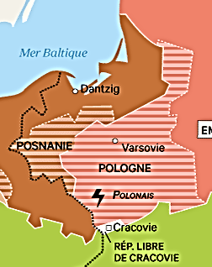
1830-1832 : Contre la Russie, échec de la révolte polonaise
*1831-32 : La Pologne, une révolution ratée…
*1815 : Un royaume de Pologne est créé, le Royaume du congrès
Capitale : Varsovie
*Dont le tsar Alexandre en est le souverain
Mais construit à partir des parts prussienne et autrichienne de 1795
*Pour apaiser l’Autriche
Alexandre érige Cracovie en République libre polonaise
NB : L’Autriche l’annexera en 1846

Slide 14
1830-1832 : Contre la Russie, échec de la révolte polonaise
*1815 : Une Pologne soumise aux Russes ; aussi…
*1818 : Pour apaiser les Polonais
Le tsar Alexandre, encore dans sa phase libérale (!!)
a) Dote la Pologne d’une constitution ; Comme la Finlande…
b) Et il se réserve de donner au royaume de Pologne
L’extension extérieure qu’il jugera convenable : Lituanie et Ruthénie
*Chez les Polonais, l’espoir renaît
NB : Notamment chez le prince Adam Jerzy Czartoryski
Qui avec son père Adam Kazimir, avait combattu les Russes en 1792
Exilé en Russie, il était devenu ministre du tsar Alexandre en 1804-06
*Mais…

Slide 15
1830-1832 : Contre la Russie, échec de la révolte polonaise
*1820 : Politique très autoritaire
Notamment sous le tsar Nicolas 1er (1825)
*La Diète n’est plus réunie
Les Polonais perdent l’espoir d’une intégration réussie dans l’Empire russe et des sociétés secrètes indépendantistes se développent…
*Manquait l’événement-déclencheur…

Slide 16
1830-1832 : Contre la Russie, échec de la révolte polonaise
*1830 : Nicolas 1er prétend lever des troupes polonaises
Pour intervenir contre la révolution belge
Refus des Polonais
*Le mouvement révolutionnaire né en France et en Belgique
Atteint Varsovie…

Slide 17
1830-1832 : Contre la Russie, échec de la révolte polonaise
*Nov. 1830 : Les militaires polonais se mutinent
Et ils occupent Varsovie
*Jan. 1831 : La Diète proclame la déchéance du tsar Nicolas 1er
Et le prince Adam Czartoryski est élu président du gouvernement
La guerre éclate entre la Pologne et la Russie
*En France, les libéraux s’enflamment pour la cause polonaise
Mais une Sainte-Alliance dure se reconstitue pour la circonstance
*Et Prusse et Autriche enferment la Pologne dans un carcan militaire
Bien décidées à empêcher toute aide extérieure
Comme en Belgique…

Slide 18
1830-1832 : Contre la Russie, échec de la révolte polonaise
*Sept. 1831 : Sans difficulté
La Russie écrase l’insurrection polonaise
Le général russe Ivan Paskievitch
S’empare de Varsovie : L’ordre règne à Varsovie

Slide 19
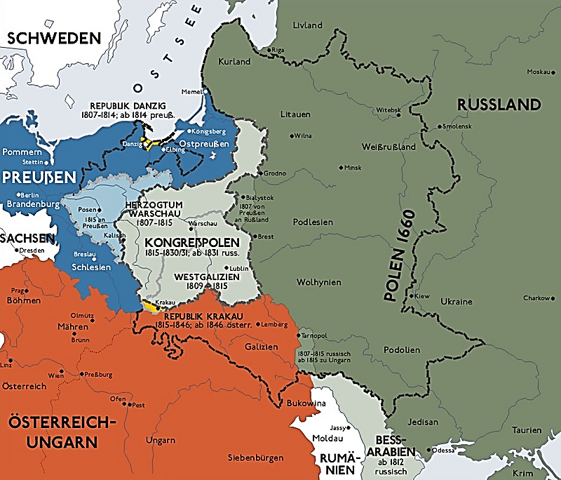
1830-1832 : Echec de la révolte polonaise contre la Russie
*1832 : Paskievitch nommé gouverneur
Il prend des mesures sévères
- Abolition de la constitution
- Fermeture de l’université de Varsovie (1818)
- Exécutions et déportations en Sibérie
- Déplacements des familles nobles pauvres
Dans les steppes du Kouban, au nord du Caucase
*Autre conséquence
10 000 bourgeois et nobles polonais
Quittent leur pays ; Les 2/3 se réfugient à Paris
NB : Notamment le prince Adam Czartoryski…
*Reprenons de la hauteur…

Slide 20
*1830 : Après la révolution de Juillet en France
Le mouvement reprend en Europe…
*1830-32 : Après le succès belge et l’échec polonais
*1830-48 : Ce sera la lente réforme réussie de la Suisse
*Trois histoires différentes car…
a) La Suisse au cœur de l’Europe
Mais paradoxalement, pas d’intervention des puissances
Explication…
*La Suisse, aboutissement d’une lente évolution
- Intérieure vers une alliance démocratique des cantons
- Et extérieure vers une indépendance neutre
*Et à partir de 1815, sans enjeu géopolitique majeur
Pour les puissances environnantes

Slide 21
b) La Belgique,
Enjeu majeur entre la GB et la France depuis le XVIIe siècle
Mais France anglophile et GB sont des puissances libérales
Et elles ont été soucieuses de ne pas
Relancer un vieux conflit de six siècles
Et même de le clore…
c) La Pologne
Enjeu majeur entre la Prusse, l’Autriche et la Russie Puissances centrales réactionnaires
Puissances soucieuses de maintenir un statu quo
Favorable au maintien de leurs trois dominations
*Et pourtant…

Slide 22
*1830-48 : Le mouvement va toucher également
Ces empires conservateurs
*La Prusse et indirectement l’ensemble de l’Allemagne
*L’Autriche et indirectement l’Italie soumise à l’Autriche…
*Autriche et Prusse qui pourtant depuis 1815
Sont fondatrices et garantes avec la Russie
De l’ordre de la Sainte-Alliance
*Fév. 1848 : Mais c’est à nouveau de la France
Que le mouvement va redémarrer…
La France, qui se voulut en 1815, bonne élève de la réaction
Mais qui décidément en 1830, puis en 1848, n’aura pas réussi A se défaire de ses démons révolutionnaires…
*Mais poursuivons encore un peu l’analyse…

Slide 23
*1830-48 : Le mouvement reprend…
*En France, en Prusse, en Confédération germanique
Et dans l’Empire autrichien
*Avec au départ, à chaque fois
Libéralisme et nationalisme unis contre le légitimisme
*Mais avec également
Des différences lourdes de conséquences…

Slide 24
a) En France
Une dynastie, puis une nation-Etat anciennement établies
Et où par conséquent, libéralisme et nationalisme
Se confondent et peuvent s’allier sans difficulté
b) En Allemagne, en 1815, une confédération nationale
Regroupant une nation culturellement homogène…
Mais toujours sans un véritable Etat…
*Une confédération sans réelle autorité
Et dominée par deux Etats, Autriche et Prusse
Dominants mais en partie situés hors-confédération et rivaux

Slide 25
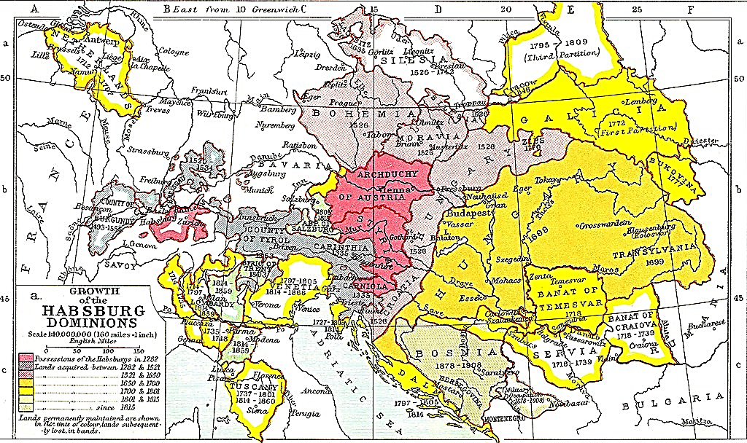
c) En Autriche
Un empire produit de l’histoire
*Pas de centralisation à la française
Pas d’absorption à l’anglaise
Un empire plurinational
Dont seul le souverain incarne l’union
*1765-90 : Sous Joseph II l’éclairé
- Lutte contre l’Eglise et la noblesse…
NB : 1781-90, abolition du servage
-Mais échec de la centralisation
*1792-1835 : François II et 1er
Un souverain antirévolutionnaire
Marie Thérèse
1740-80
François 1er
1745-65
Marie-Antoinette
Joseph II
1765-90
Léopold II
1790-92
HABSBOURG
LORRAINE Emp. D’Autriche
Milan-Venise
1745-1918
François II et 1er
1792-1806-35

Slide 26
*1815 : Pourtant en position de force
François 1er et Metternich renoncent à l’unification allemande…
NB : L’Autriche préside la confédération germanique
En revanche, maintien d’une politique antilibérale (Eglise et noblesse puissantes) et antinationale ; Donc…
*1815 : Problème de l’Empire
Faire cohabiter des différentes nations
- Constituées : Hongrois-Croates, Tchèques, Italiens
- Ou non : Polonais, Serbes, Roumains, Slovaques, Ruthènes
Soumises à un centre et une dynastie allemande…
*Avec deux menaces…
- Indépendances : Bohême, Hongrie
- Irrédentisme : Roumains, Serbes, Italiens
Marie Thérèse
1740-80
François 1er
1745-65
Joseph II
1765-90
Léopold II
1790-92
HABSBOURG
LORRAINE Emp. D’Autriche
Milan-Venise
1745-1918
François II et 1er
1792-1806-35

Slide 27
*1848 : Des deux côtés, allemand et autrichien
Une fois le mouvement enclenché…
Ces antagonismes multiples rendront
Les changements beaucoup plus difficiles qu’en France
*Mais avant le récit politique
Faisons un détour par un récit économique
Celui du Zollverein allemand des années 1816-42
*Zollverein qui eut la double-particularité d’être…
- Une réussite d’union économique
- Une union économique réussie qui induira en partie
Une union politique qui elle fut un échec
Echec certes provisoire
*Récit…

Slide 28
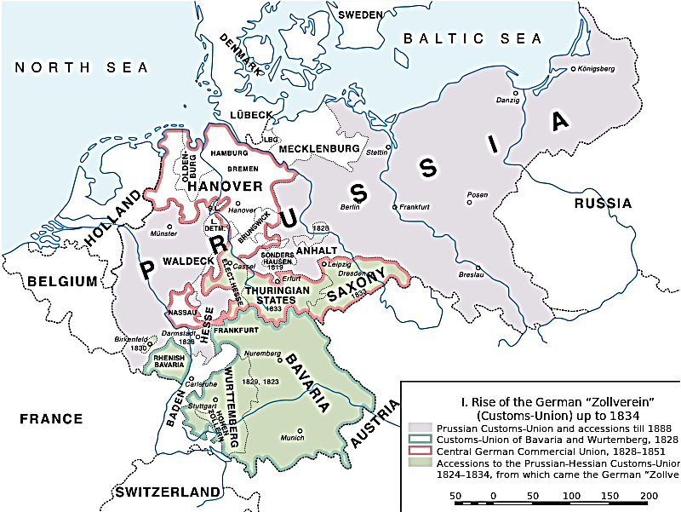
1828-1849 : Le Zollverein : Unification douanière et économique de l’Allemagne autour de la Prusse ; …
*Zollverein, union douanière…
*1815 : Dans l’Acte fondateur
De la Confédération germanique
L’union douanière est prévue…
*Mais l’Autriche fait tout
Pour en retarder la mise en place
Cependant…
*Dès 1816 : La Prusse réalise
Sa propre union douanière…
En abrogeant
Toutes les douanes intérieures
Et en taxant fortement les transits…

Slide 29
1828-1849 : Le Zollverein : Unification douanière et économique de l’Allemagne autour de la Prusse ; …
*1ère conséquence : la résistance…
*1820 : Au sein de la confédération germanique, la Prusse devient
Une puissance fiscale et économique
*Les autres Etats allemands
Subissent son poids croissant…
Et face à la taxation des transits
Ils n’ont pas d’autres choix
Que de résister ou de s’intégrer…

Slide 30
1828-1849 : Le Zollverein : Unification douanière et économique de l’Allemagne autour de la Prusse ; …
*1820 : Au centre et au sud…
Bavière, Wurtemberg, Bade
Et Hesse-Darmstadt
Choisissent de résister…
*Et ils se regroupent
Dans la Ligue de Darmstadt
Pour harmoniser leurs fiscalités
*Mais échec face à…
- Une France protectionniste
- Une Autriche qui défend ses produits
- Et surtout une supériorité économique de la Prusse…

Slide 31
1828-1849 : Le Zollverein : Unification douanière et économique de l’Allemagne autour de la Prusse ; …
*2ème conséquence
Une intégration et des résistances…
*1828 : Union douanière entre
La Prusse et la Hesse-Darmstadt
Mais…
*1828 : En réaction
Bavière et Wurtemberg
Signent leur propre union
*Puis…

Slide 32
1828-1849 : Le Zollverein : Unification douanière et économique de l’Allemagne autour de la Prusse ; …
*1828 : 17 Etats allemands concluent également leur propre accord
L’Alliance commerciale d’Allemagne centrale ; Dont…
Hanovre, Oldenbourg, Brunswick Hesse-Cassel, Nassau, Saxe
Etats de Thuringe
NB : Soutenus par la Grande-Bretagne
La France, l’Autriche et les Pays-Bas
Donc réactions anti-prussiennes
Intérieures et extérieures
*Mais…

Slide 33
1828-1849 : Le Zollverein : Unification douanière et économique de l’Allemagne autour de la Prusse ; …
*1829 : La Prusse s’accorde avec
Le bloc Bavière-Wurtemberg
*Conséquence…
L’Alliance centrale se désagrège…

Slide 34
1828-1849 : Le Zollverein : Unification douanière et économique de l’Allemagne autour de la Prusse ; …
*1829 : Saxe et Hesse-Cassel
Rejoignent également la Prusse
Et enfin…
*1833 : Naissance du
Deutscher Zollverein
L’Union douanière allemande
Prusse, les deux Hesse
Wurtemberg, Saxe, Bavière
*1835 : En réaction…
Hanovre et Brunswick
Se regroupent dans le Steuerverein
NB : Steuerverein, taxes communes

Slide 35
1828-1849 : Le Zollverein : Unification douanière et économique de l’Allemagne autour de la Prusse ; …
*1834 : Le Zollverein s’élargit…
Les Etats de Thuringe
*1836 : Bade, Nassau et Francfort
*1842 : Brunswick et Luxembourg
*Et enfin…

Slide 36
1828-1849 : Le Zollverein : Unification douanière et économique de l’Allemagne autour de la Prusse ; …
*1850 : Le Hanovre
Rejoint le Zollverein : 25 Etats
*1854 : Et le Steuerverein disparaît…
NB : 1821-23-31-43 : Libre circulation Sur les fleuves allemands
Elbe, Weser, Rhin et Ems
NB : 1857 : Une monnaie unique
Le thaler d’union, démarque du thaler prussien
*Bilan en quatre points…

Slide 37
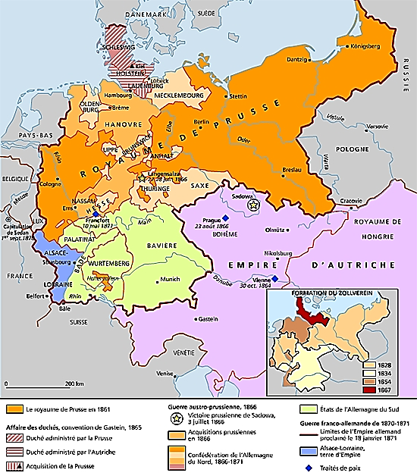
1828-1849 : Le Zollverein : Unification douanière et économique de l’Allemagne autour de la Prusse ; …
1) Zollverein, une réussite économique
Car dans cette union
Les échanges se font entre des Etats
A parité douanière…
Tout en étant protégés
Contre les produits extérieurs
Essentiellement britanniques…

Slide 38
1828-1849 : Le Zollverein : Unification douanière et économique de l’Allemagne autour de la Prusse ; …
2) Un espace économique allemand apparaît
Comme une étape majeure
Vers l’unité politique
Unité politique relativement lointaine...

Slide 39
… Et exclusion de l’Autriche
3) Le Zollverein montre
Le rôle moteur de la Prusse ; …
Prusse qui entend bien toucher
Les retombées politiques de son hégémonie économique

Slide 40
… Et exclusion de l’Autriche
4) Et en complémentarité
De cette affirmation prussienne
L’exclusion de l’Autriche…
Car dès 1833
L’Autriche se heurte au véto prussien
Pour son entrée dans le Zollverein…
*A Vienne, Metternich comprend que
La Prusse réalise une 1ère unité allemande Menaçante pour l’hégémonie autrichienne…

Slide 41
… Et exclusion de l’Autriche
*1840 : En Allemagne…
La relative réussite de
Cette unification économique appelle…
A l’unification politique
Et donc au réveil des nationalismes
*En réalité, ce réveil va toucher
Une grande partie de l’Europe
En commençant encore une fois
Par la France
*Retour au récit
Politique cette fois-ci…

Slide 42
LE PARTAGE DU MONDE, de l’an 200 av. JC à nos jours
Esquisse d’une histoire géopolitique universelle
Mardi 2 avril 2024 (11/15)
8ème période : 1815-1914
Europe et Russie à la conquête de l’Orient et de l’Asie
1815-1850 : L’Europe du congrès de Vienne
Suite et fin…

Slide 43
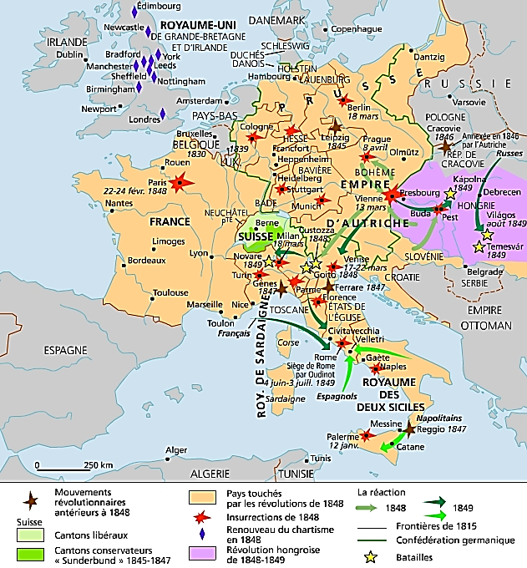
1848-1849 : En France, naissance de la IIe République
Fév.-Mars 1848 : A Paris, la Révolution de février et naissance de la IIe République démocratique
*1846-48 : Crise économique européenne ; A la fois…
a) Crise archaïque de subsistances agricoles
NB : Achat de blé russe, donc ukrainien
b) Crise moderne de surproduction industrielle
Déclenchant marasme et chômage dans les villes

Slide 44
1848-1849 : En France, naissance de la IIe République
Fév.-Mars 1848 : A Paris, la Révolution de février et naissance de la IIe République démocratique et sociale
*1846-48 : Donc, crise économique qui se transforme
En crise sociale, puis politique…
Et en 1er lieu, en France…
*En France où, malgré ce qui vient d’être dit
L’événement déclencheur sera purement politique…
Avec la question de l’extension du droit de vote
A laquelle le gouvernement Soult-Guizot (oct. 1840)
Est farouchement opposé
*1843 : François Guizot : Enrichissez-vous !
Enrichissez-vous d’abord, et vous pourrez voter ensuite…

Slide 45
Fév.-Mars 1848 : A Paris, la Révolution de février et naissance de la IIe République démocratique et sociale
*Mars 1847 : Une proposition à la Chambre
D’abaisser le cens à 100 F est rejetée par le gouvernement
NB : Ce qui aurait porté le nombre d’électeurs
De 250 000 à 400 000
*Juillet 1847 : Campagne de 70 banquets
En faveur de cette réforme
Banquets où on finit par réclamer le suffrage universel
*Fév. 1848 : A Paris, le gouvernement Guizot (sept. 1847)
Interdit le dernier banquet qui devait clôturer la campagne
*Erreur fatale…

Slide 46
Fév.-Mars 1848 : A Paris, la Révolution de février et naissance de la IIe République démocratique et sociale
*22 Fév. 1848 : A Paris,
A la place du banquet, une manifestation
Et au Palais-Bourbon
Une pétition parlementaire contre Guizot
*23 fév. 1848 : Le roi Louis-Philippe
Envoie la troupe, puis renvoie Guizot
Mais fusillade au Bd des Capucins, 50 morts
La révolte s’étend…
*24 fév. 1848 : Louis-Philippe abdique en faveur De son petit-fils Philippe, comte de Paris
*Mais à l’Hôtel de Ville, Alphonse de Lamartine Proclame la (2nde) république…

Slide 47
Fév.-Mars 1848 : A Paris, la Révolution de février et naissance de la IIe République démocratique et sociale
*Fév. 1848 : Les Républicains ont enfin gagné
*Orléanistes et légitimistes se rallient à la République
Les républicains du lendemain
*Ils se regroupent dans le parti de l’Ordre
Adolphe Thiers, Alexis de Tocqueville
Charles de Montalembert
Et ils misent paradoxalement sur le suffrage universel
Pour reprendre la pouvoir
*Les vrais républicains, ceux de la veille
Se divisent en deux camps…

Slide 48
Fév.-Mars 1848 : A Paris, la Révolution de février et naissance de la IIe République démocratique et sociale
a) Les bleus, modérés
Lamartine, Garnier-Pagès, Arago, Crémieux
Promouvoir uniquement des réformes politiques
Suffrage universel, liberté de la presse et de réunion Abolition de l’esclavage
b) Les démoc-socs, républicains socialistes
Minoritaires au gouvernement
Ledru-Rollin, Raspail, Louis Blanc, l’ouvrier Albert
Promouvoir des réformes sociales
Ateliers nationaux, limitation du temps de travail à 10 h
Et contrairement aux modérés, soutenir militairement Les peuples européens insurgés : Italie,…
*Mars 1848 : Loin de l’alliance, rapidement…
La confrontation entre ces deux tendances s’accentue
*Ainsi que la crise économique…

Slide 49
Avril 1848-Juillet 1849 : Triomphes du président Louis-Napoléon Bonaparte, du parti de l’Ordre et de la République réactionnaire
*Avril 1848 : Elections de l’Assemblée constituante
Sur 900 députés : 500 républicains modérés
300 monarchistes
*Mai 1848 : La république est officiellement proclamée
Et en attendant l’élection présidentielle (!)
L’Assemblée nomme une Commission exécutive
*Les socialistes sont vaincus dans les urnes
Ils réagissent violemment…

Slide 50
Avril 1848-Juillet 1849 : Triomphes du président Louis-Napoléon Bonaparte, du parti de l’Ordre et de la République réactionnaire
*15 mai 1848
En soutien à la Pologne insurgée contre la Prusse
Les socialistes envahissent l’Assemblée nationale
Raspail et Albert sont arrêtés
*Le parti de l’Ordre se satisfait de ce faux-pas
Et l’heure de la réaction a déjà sonné…
*Juin 1848 : A Paris…
Le gouvernement ferme les Ateliers nationaux
Ce qui déclenche une émeute…
Emeute réprimée par le général Cavaignac
3 000 morts ; 4 000 déportés en Algérie…
*Fin de la république sociale
Place à la république réactionnaire
En cinq temps…

Slide 51
Avril 1848-Juillet 1849 : Triomphes du président Louis-Napoléon Bonaparte, du parti de l’Ordre et de la République réactionnaire
a) Nov. 1848 : La constitution votée
- Une Assemblée unique de 750 députés élus pour 3 ans
- Un président de la République élu pour 4 ans
Mais pas immédiatement rééligible
Il nomme ses ministres ; Mais ambiguïté…
- Des ministres non responsables devant l’assemblée
- Assemblée que le président ne peut dissoudre
*Donc, deux forces face à face
Et sans arbitrage en cas de conflit…

Slide 52
Avril 1848-Juillet 1849 : Triomphes du président Louis-Napoléon Bonaparte, du parti de l’Ordre et de la République réactionnaire
b) Déc. 1848 : Election présidentielle
Louis-Napoléon Bonaparte élu avec 75% des voix
NB : Le modéré Cavaignac, 20% ; Le socialiste Ledru-Rollin, 5%
*Bonaparte regroupe autour de lui…
- Le parti de l’Ordre antirépublicain
Des orléanistes, des légitimistes et des catholiques
NB : Qui n’ont pas pu s’entendre sur un candidat monarchiste
- Mais également les votes populaires, ruraux et urbains…

Slide 53
Avril 1848-Juillet 1849 : Triomphes du président Louis-Napoléon Bonaparte, du parti de l’Ordre et de la République réactionnaire
c) Mai 1849 : Elections législatives…
- Le parti de l’Ordre triomphe : 450 élus
- Les républicains modérés sont laminés : 100 élus
- Les républicains socialistes résistent : 200 élus
*Exécutif et Assemblée, alors dans le même camp
Peuvent en finir avec les partageux…
*Manque alors un prétexte…
NB : Un 2ème prétexte après celui de mai 1848

Slide 54
Avril 1848-Juillet 1849 : Triomphes du président Louis-Napoléon Bonaparte, du parti de l’Ordre et de la République réactionnaire
d) Avril 1849 : Bonaparte envoie une expédition à Rome
Dirigée par le général Oudinot (fils) ; A revoir…
*Rétablir le pape Pie IX sur son trône
Alors que Rome est aux mains des républicains (!) italiens
Guiseppe Mazzini et Guiseppe Garibaldi
*13 juin 1849 : Pour protester
Les socialistes autour de Ledru-Rollin organisent
Une manifestation insurrectionnelle
La troupe intervient et 30 députés sont arrêtés

Slide 55
Avril 1848-Juillet 1849 : Triomphes du président Louis-Napoléon Bonaparte, du parti de l’Ordre et de la République réactionnaire
e) Juin-Juillet 1849 : Lois répressives
Contre les clubs et la presse
*La droite conservatrice, anti-sociale et même monarchiste Triomphe, tout en acceptant la légitimité républicaine (!)
*Toutefois
L’exemple français a déclenché l’espoir
Chez les peuples européens
*Retour en 1847, en Prusse…

Slide 56
Jan.-Juin 1848 : Le Printemps des peuples : Allemagne, Autriche, Bohême, Hongrie et Italie ; Les mouvements libéraux et nationaux triomphent
Mars-Mai 1848 : En Allemagne, révoltes des libéraux : Bade, Munich, Berlin ; …
*Avril 1847 : A Berlin, difficultés financières
Le roi Frédéric-Guillaume IV (1840) doit emprunter
Pour cela, il convoque une Diète consultative…
Frédéric 1er
1688-1713
Roi 1701
Frédéric II
1740-86
Auguste-Guillaume
HOHENZOLLERN
Royaume de Prusse 1701-1918
Empire d’Allemagne
1871-1918
Frédéric-Guillaume 1er 1713-40
Frédéric-Guillaume II
1786-97
Frédéric-Guillaume III
1797-1840
Frédéric-Guillaume IV
1840-61
Guillaume 1er
1861-71-88
Frédéric III
1888
Guillaume II
1888-1918

Slide 57
Mars-Mai 1848 : En Allemagne, révoltes des libéraux : Bade, Munich, Berlin ; …
*Avril 1847 : A Berlin, à la Diète prussienne
Les libéraux réclament…
- Une monarchie constitutionnelle ; Et ensuite…
- Une Prusse réformée, moteur de l’unité allemande
*Juin 1847 : Refus du roi : Défendre son pouvoir absolu
Et crainte une réaction autrichienne…

Slide 58
Mars-Mai 1848 : En Allemagne, révoltes des libéraux : Bade, Munich, Berlin ; …
*Mars 1848 : La nouvelle de la révolution parisienne arrive en Allemagne et en Autriche Des révolutions éclatent…
a) 5 mars 1848 : En Bade, à Heidelberg, les libéraux allemands convoquent un Vörparlament
Un Pré-Parlement
b) 13 mars 1848 : A Vienne
A revoir…

Slide 59
Mars-Mai 1848 : En Allemagne, révoltes des libéraux : Bade, Munich, Berlin ; …
c) 18 mars 1848 : A Berlin…
Le roi réagit et constitue un gouvernement libéral
Qui décide d’élire une Assemblée constituante
d) 20 mars 1848 : A Munich…
Louis 1er de Bavière (1825) doit abdiquer
Pour son fils Maximilien II
NB : Bavière, monarchie constitutionnelle depuis 1808

Slide 60
Mars-Mai 1848 : … A Francfort, le parlement opte pour une Petite Allemagne fédérale sans l’Autriche, monarchie constitutionnelle dirigée par le roi de Prusse
e) 31 mars 1848
Le Vörparlament se déplace à Francfort
*Il décide l’élection au suffrage universel
D’une assemblée constituante
Pour l’ensemble de l’Allemagne
*La révolution allemande va alors se concentrer Sur deux scènes principales…
1) 18 mai 1848 : A Francfort…
Un Parlement allemand constituant
Réunissant 574 députés des Etats de la Confédération germanique
2) 22 mai 1848 : A Berlin…
Une Assemblée constituante prussienne

Slide 61
Mars-Mai 1848 : … A Francfort, le parlement opte pour une Petite Allemagne fédérale sans l’Autriche, monarchie constitutionnelle dirigée par le roi de Prusse
*Mai 1848 : A Francfort
Pour les députés allemands
Il faut profiter de la révolution viennoise
Qui paralyse l’Autriche, pour avancer rapidement
Mais plusieurs questions de fond apparaissent...

Slide 62
Mars-Mai 1848 : … A Francfort, le parlement opte pour une Petite Allemagne fédérale sans l’Autriche, monarchie constitutionnelle dirigée par le roi de Prusse
a) Le futur Etat allemand sera-t-il…
Centralisé ou fédéral ?
Républicain, démocratique (le Prussien Robert Blum et le Badois Hecker) ou monarchique ?
*La majorité monarchiste penche pour
Un Etat fédéral dirigé par un souverain
Avec un parlement élu au suffrage censitaire
NB : La bourgeoisie enrichie grâce à la monarchie prussienne
Et donc rétive à toute démocratisation du régime
NB : Un choix hégélien : Hegel rationaliste mais contre les dérives révolutionnaires françaises promeut
Une ré-hiérarchisation de la société, apologie, au nom de la raison, de tout ce qui réunit les individus épars, de la famille à l’Etat, considéré comme le garant de la liberté, sous la direction d’un prince détenteur de toute souveraineté, aidé de fonctionnaires comme relais indispensables de sa volonté.
J.C. Caron, l’Europe au XIXe siècle, Armand Colin, Collection, p. 157

Slide 63
Mars-Mai 1848 : … A Francfort, le parlement opte pour une Petite Allemagne fédérale sans l’Autriche, monarchie constitutionnelle dirigée par le roi de Prusse
b) Quelles limites ? Très vite…
*Tensions avec le Danemark à propos des trois duchés…
Le Schleswig majoritairement danois
Et le Holstein-Lauenbourg exclusivement allemands
Et membres de la Confédération germanique
Trois duchés en union personnelle avec le Danemark
*Jan 1848 : Le nouveau roi Frédéric VII, sans descendance Annexe le Schleswig au Danemark
Au Holstein-Lauenburg, les Allemands menacés protestent
*1848-51 : 1ère guerre russo-danoise
A revoir…

Slide 64
Mars-Mai 1848 : … A Francfort, le parlement opte pour une Petite Allemagne fédérale sans l’Autriche, monarchie constitutionnelle dirigée par le roi de Prusse
*Tensions avec les Tchèques de Bohême
Qui refusent l’intégration allemande ; A revoir…
*Tensions avec les Pays-Bas à propose du Luxembourg
Également en union personnelle avec leur roi
*Et surtout, tensions avec l’Autriche
Car deux projets antagonistes apparaissent…

Slide 65
Mars-Mai 1848 : … A Francfort, le parlement opte pour une Petite Allemagne fédérale sans l’Autriche, monarchie constitutionnelle dirigée par le roi de Prusse
1) Une Grande Allemagne
Une renaissance d’un Saint-Empire augmenté
Un Etat confédéral incluant tout l’Empire autrichien
Incluant donc des peuples non-germaniques
*Projet soutenu par les plus conservateurs et les catholiques
Une solution Mitteleuropa très austrophile
2) Une Petite Allemagne sans l’Empire autrichien
Un Etat fédéral et dirigée par le roi de Prusse
Projet soutenu par les libéraux et les protestants
Une solution purement pangermaniste et prussophile
Et qui existe déjà économiquement avec le Zollverein
*Et pendant ce temps
Dans l’Empire autrichien, au sens large…

Slide 66
Mars-Juillet 1848 : Révolutions dans l’Empire d’Autriche : Révolte libérale à Vienne et révolutions nationalistes à Prague, Cracovie, Lviv, Milan, Venise et Budapest ; …
*Mars-Avril 1848 : Comme en Allemagne, la Révolution française connue
C’est l’ensemble de l’Empire qui se révolte…
a) Au cœur de l’empire : Budapest, Vienne et Prague
b) En Italie, Milan et Venise ; A revoir…
c) Puis Cracovie et Lviv en Pologne, qui réclament l’autonomie
Et qui établissent des liens avec la Posnanie prussienne, révoltée elle-aussi
NB : 1846 : La république de Cracovie (1815) s’était soulevée
Puis elle avait été vaincue et annexée par l’Autriche

Slide 67
Mars-Juillet 1848 : … A Vienne, la cour impériale s’enfuit et un gouvernement démocratique se met en place ; …
*13-14 mars 1848 : A Vienne…
Capitale de l’Empire et cœur de la réaction
Manifestation et la troupe tire sur la foule
*Metternich démissionne et s’enfuit en GB (!)
*Un Comité central se met en place
Et réclame une assemblée constituante
Elue au suffrage universel…

Slide 68
Mars-Juillet 1848 : … A Vienne, la cour impériale s’enfuit et un gouvernement démocratique se met en place ; …
*Avril 1848 : A Vienne, le gouvernement impérial accorde une constitution
- Bicaméralisme au suffrage censitaire
- Et droit de véto absolu de l’empereur…
Dans les pays héréditaires des Habsbourg
NB : En est donc exclue la Hongrie
*Mais le Comité central, déçu, réclame
Une assemblée unique élue au suffrage universel
*Mai 1848 : Se sentant en danger
La cour de Ferdinand 1er et le parlement élu
Se réfugient à Kremsier, en Moravie…

Slide 69
Mars-Juillet 1848 : … A Budapest, un gouvernement autonomiste se met en place ; …
*15 mars 1848 : Révolution à Budapest…
Le poète Sandor Petöfi et Lajos Kossuth Proclament un gouvernement hongrois autonome
- Plus d’autonomie pour la Hongrie
- Union de la Transylvanie avec la Hongrie
*Avril 1848 : La Diète est dissoute
Remplacée par une Assemblée nationale élue en juillet
*Mais passés les 1^{ers} enthousiasmes
Des fractures entre nationalistes apparaissent...

Slide 70
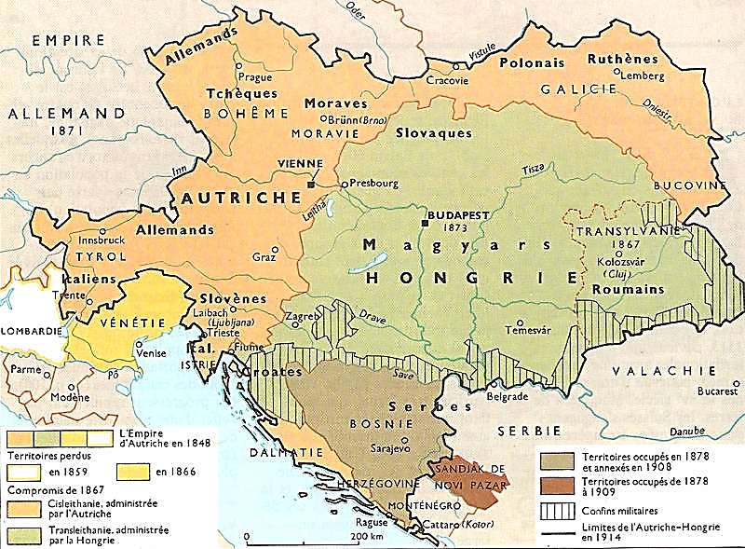
Mars-Juillet 1848 : … A Prague, les Tchèques refusent l’intégration allemande et choisissent l’autonomie au sein de l’Empire autrichien ; …
a) 11 mars 1848 : Révolte à Prague
Alliance des Allemands et des Tchèques
Mais très vite
Tensions avec les ambitions
Du parlement de Francfort
*Les Tchèques de Palacky Refusent l’intégration
Dans un Empire prusso-allemand
Et réclament un Etat autonome
Dans l’Empire autrichien…

Slide 71
Mars-Juillet 1848 : … En Hongrie, les minorités slovaques, serbes, roumaines et croates, refusent la tutelle magyare et réclament la protection autrichienne
b) Mars-Mai 1848 : A Budapest…
Les ambitions des nationalistes hongrois se heurtent à d’autres nationalismes…
*Slovaques au nord
Et Serbes au sud
*Les Roumains de Transylvanie Réclament la protection autrichienne contre la Hongrie (!)

Slide 72
Mars-Juillet 1848 : … En Hongrie, les minorités slovaques, serbes, roumaines et croates, refusent la tutelle magyare et réclament la protection autrichienne
*A Zagreb
Les Croates de Josip Jellachich se proclament Indépendants
Et s’allient à l’Autriche
*Juillet 1848 : En réaction
A Budapest…
Les Hongrois destituent l’empereur Ferdinand
Et déclarent la levée en masse…
*Et pendant ce temps
En Italie…

Slide 73
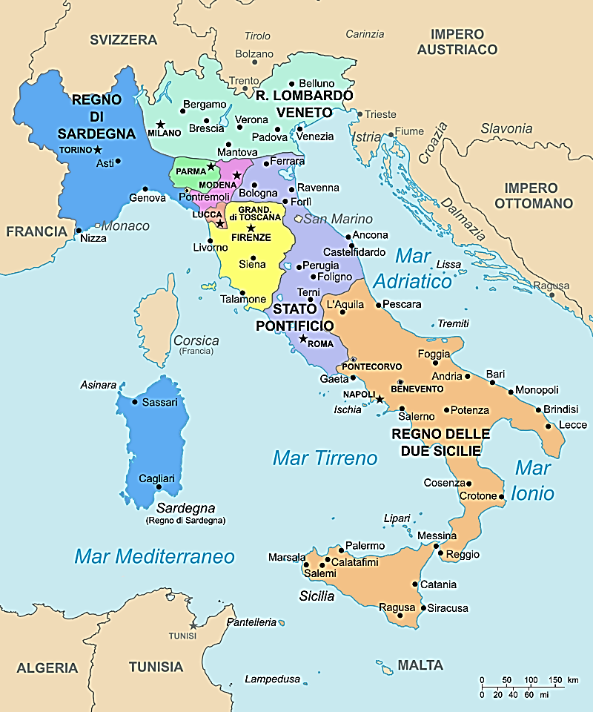
Jan.-mai 1848 : En Italie, révoltes libérales et indépendantistes : Palerme, Naples, Rome, Florence, Milan et Venise ; Au nord, Charles-Albert de Piémont-Sardaigne en guerre contre l’Autriche
*Rappels : Depuis 1815…
Une Italie morcelée
Entre sept différents souverains…

Slide 74
*1835 : Ferdinand 1er Habsbourg, empereur d’Autriche et roi de Lombardie-Vénétie
*1831 : Au Piémont-Sardaigne, Charles-Albert de Savoie-Carignan
*1824 : En Toscane, Léopold II Habsbourg ; NB : 1847 : Rattachement de Lucques
*1846 : A Modène, François V Habsbourg
*1847 : A Parme, après Marie-Louise Habsbourg, Charles-Louis de Bourbon-Parme
*1830 : A Naples, Ferdinand II de Bourbon-Naples
*1846 : A Rome, le pape Pie IX
Victor-Amédée III
1773-96
SAVOIE
Savoie-Piémont
1048-1861
Victor-Emmanuel 1er
1802-21
Charles-Emmanuel IV
1796-1802
Charles-Félix
1821-31
Charles-Albert
1831
HABSBOURG
LORRAINE Emp. D’Autriche
Milan-Venise
1745-1918
BOURBON Espagne
1700-2022
BOURBON Parme
1748-1859
Philippe V
1700-46
HABSBOURG
Autriche
1278-1745
Charles VI
1711-40
HABSBOURG
LORRAINE Toscane
1737-1860
HABSBOURG
ESTE
Modène
1814-59
ESTE
Modène
1450-1796
Ferdinand VI
1746-59
Charles III
1759-88
Philippe 1er
1748-65
Marie Thérèse
1740-80
François 1er
1745-65
1734-59
Ferdinand IV-1er
1759-1806
1815-25
Charles IV
1788-1808
Ferdinand 1er
1765-1802
Marie-Amélie
Marie-Antoinette
Joseph II
1765-90
Léopold II
1790-92
Ferdinand
Marie-Béatrice
Ferdinand VII
1813-33
Marie-Louise
Louis 1er d’Etrurie
1801-03
Marie-Thérèse
François II et 1er
1792-1806-35
Ferdinand III
1790-1801
1814-24
François IV
1814-46
François 1er
1825-30
Ferdinand II
1830-59
Charles II
1803-07 et 1847-49
Napoléon
Marie-Louise
Fr.-Charles
Ferdinand
1835-48
Léopold II
1824-59
François V
1846-59
BOURBON Naples-Sicile
1734-1861
Charles III
1849-54
François II
1859-61
Fr.-Joseph
1848-1916
Ferdinand IV
1859-60
Robert 1er
1854-59

Slide 75
Jan.-mai 1848 : En Italie, révoltes libérales et indépendantistes : Palerme, Naples, Rome, Florence, Milan et Venise ; Au nord, Charles-Albert de Piémont-Sardaigne en guerre contre l’Autriche
*1820-30 : Le Risorgimento (XVIIIe siècle) prend un sens politique
Et trois solutions pour le réussir…
a) Le Turinois Vicenzo Gioberti, néo-guelfe imagine
Une Confédération italienne présidée par le pape
b) Mazzini et Garibaldi, partisans d’une Italie républicaine unitaire
Avec comme capitale, une Rome libérée de la Papauté
NB : 1834 : Mazzini avait fondé en Suisse, Jeune-Europe
c) A Turin, pour Cesare Balbo, une unification de l’Italie (du Nord)
A partir du royaume de Piémont-Sardaigne de Charles-Albert
NB : 1821 : Impliqué dans la révolte de Turin
Une Italie monarchique
*Face à ces 3 projets, une Autriche alliée aux Bourbon de Naples Qui considère l’Italie comme une simple expression géographique (Metternich), une annexe de l’Empire (P. Milza)
Et donc, un domaine réservé
*Récit…

Slide 76
Jan.-mai 1848 : En Italie, révoltes libérales et indépendantistes : Palerme, Naples, Rome, Florence, Milan et Venise ; Au nord, Charles-Albert de Piémont-Sardaigne en guerre contre l’Autriche
*1846-48 : En Italie
Quelques avancées des idées libérales ; Notamment…
- A Rome, avec le pape Pie IX
- A Turin(-Gênes), avec le roi Charles-Albert antiautrichien
- En Toscane avec le duc Léopold II, beau-frère de Charles-Albert
*Nov. 1847 : Charles-Albert, Léopold II et Pie IX
Signent les préliminaires d’une union douanière
Un Zollverein italien

Slide 77
Jan.-mai 1848 : En Italie, révoltes libérales et indépendantistes : Palerme, Naples, Rome, Florence, Milan et Venise ; Au nord, Charles-Albert de Piémont-Sardaigne en guerre contre l’Autriche
*Jan. 1848 : A Palerme, révolution indépendantiste
*Fév.-Mars 1848 : Constitutions à Naples et à Florence
Puis à Rome et Parme (en projet)
*A Turin, le roi Charles-Albert proclame
Une constitution, le Statut fondamental
Instaurant le suffrage censitaire
Et le drapeau tricolore…
*Mais hormis Palerme excentrée
La révolution partira de la partie autrichienne…

Slide 78
Jan.-mai 1848 : En Italie, révoltes libérales et indépendantistes : Palerme, Naples, Rome, Florence, Milan et Venise ; Au nord, Charles-Albert de Piémont-Sardaigne en guerre contre l’Autriche
*18-22 mars 1848 : Après la révolte viennoise
Insurrections à Milan et à Venise où
Daniele Manin proclame la république de Saint-Marc
*23 mars 1848 : En réaction, à turin
Charles-Albert déclare la guerre à l’Autriche
Et il appelle à la libération de l’Italie
*A Florence
Bettino Ricasoli proclame Fuorii i Barbari !

Slide 79
Jan.-mai 1848 : En Italie, révoltes libérales et indépendantistes : Palerme, Naples, Rome, Florence, Milan et Venise ; Au nord, Charles-Albert de Piémont-Sardaigne en guerre contre l’Autriche
*29 mars 1848 : Les Piémontais franchissent le Tessin
Et pénètrent en Lombardie
Ils chassent les monarques de Modène et Parme
Et soulèvent un enthousiasme populaire
*Conséquences…

Slide 80
Jan.-mai 1848 : En Italie, révoltes libérales et indépendantistes : Palerme, Naples, Rome, Florence, Milan et Venise ; Au nord, Charles-Albert de Piémont-Sardaigne en guerre contre l’Autriche
*Mars 1848
Les républicains Mazzini et Garibaldi se rallient à lui
Ainsi que le pape Pie IX
Le Habsbourg Léopold II de Toscane
Et le Bourbon de Naples, Ferdinand II
*Mais les objectifs de Charles-Albert sont équivoques
Agit-il pour l’unité italienne
Ou pour agrandir son royaume ?
Et il refuse toute aide extérieure, notamment de la France républicaine, car l’Italie se fera par elle-même l’Italia farà da sé ; Coupable erreur…

Slide 81
Jan.-mai 1848 : En Italie, révoltes libérales et indépendantistes : Palerme, Naples, Rome, Florence, Milan et Venise ; Au nord, Charles-Albert de Piémont-Sardaigne en guerre contre l’Autriche
*Avril 1848 : Charles-Albert passe le Mincio
Mais le pape Pie IX retire déjà ses troupes
NB : Ne pas combattre l’Autriche, sa protectrice
Suivi par le Habsbourg Léopold II de Toscane
*Mai-Juin 1848 : A Naples…
Ferdinand II dissout le parlement
La révolution napolitaine est réprimée
Et lui-aussi rappelle ses troupes…

Slide 82
Jan.-mai 1848 : En Italie, révoltes libérales et indépendantistes : Palerme, Naples, Rome, Florence, Milan et Venise ; Au nord, Charles-Albert de Piémont-Sardaigne en guerre contre l’Autriche
*Malgré ces défections
L’enthousiasme populaire continue…
Et les gouvernements de Lombardie, Modène, Parme
Se prononcent pour la fusion avec le Piémont
NB : La Venise républicaine en juillet 1848
Tout en réclamant un Etat fédéral
*Mai 1848 : Bataille de Goito : Charles-Albert vainc
Les Autrichiens du général Joseph Radetzky
*La victoire finale semble proche
Mais tout dépend de l’évolution politique à Vienne
Retour dans l’Empire autrichien…

Slide 83
Juin 1848-Août 1849 : Le Temps de la réaction ; Echecs de l’indépendance hongroise et des 1^{ères} unifications allemande et italienne
*Rappels : Mars-Mai 1848
a) En Bohême, les Tchèques refusent L’intégration allemande
b) En Hongrie, les peuples non-hongrois Réclament la tutelle autrichienne
Contre la Hongrie
*En réaction…

Slide 84
Juin 1848-Août 1849 : Le Temps de la réaction ; Echecs de l’indépendance hongroise et des 1^{ères} unifications allemande et italienne
*Juillet 1848 : A Budapest…
Les Hongrois destituent l’empereur Ferdinand
Et ils déclarent la levée en masse…
*Mais…
Pour l’Autriche impériale
Vient déjà le temps de la reconquête
Bohême ; Vienne, la capitale
Lombardie-Vénétie et Hongrie
Et comme en France, berceau des révolutions
*Jan.-Juin 1848 : Le Printemps des peuples
*Juin 1848-Août 1849 : Le temps de la réaction…
*Juin 1848 : Les révolutions se terminent
Appelons-les épilogues…

Slide 85
Juin 1848-Déc. 1848 : 1er épilogue tchèque et autrichien : A Prague et à Vienne, l’empereur François-Joseph reprend le pouvoir
*Epilogue tchèque…
*Juin 1848 : Le général autrichien Windischgrätz
Bombarde et soumet Prague
NB : Un congrès panslave s’y réunit alors…

Slide 86
Juin 1848-Déc. 1848 : 1er épilogue tchèque et autrichien : A Prague et à Vienne, l’empereur François-Joseph reprend le pouvoir
*1er épilogue autrichien…
*Oct. 1848 : Le général Windischgrätz
Avec l’aide des Croates de Jellachich…
Reprend la capitale impériale, Vienne
Tenue par le général polonais Jozef Bem
NB : 1831-32 : Insurgé contre la Russie
*Nov. 1848 : Le prince Schwarzenberg
Chef du gouvernement et répression féroce

Slide 87
Juin 1848-Déc. 1848 : 1er épilogue tchèque et autrichien : A Prague et à Vienne, l’empereur François-Joseph reprend le pouvoir
*Déc. 1848 : Rentré à Vienne
L’empereur Ferdinand 1er abdique
En faveur de son neveu François-Joseph 1er…
*Le retour de la réaction à Vienne
Va avoir des conséquences ailleurs en Europe
*En Italie, en Hongrie ; Et même en Allemagne…
HABSBOURG d’Autriche
1278-1745
Marie Thérèse
François 1er
1745-65
HABSBOURG
LORRAINE Autriche
1745-1918
Marie-Antoinette
Joseph II
1765-90
Léopold II
1790-92
François II et 1er
1792-1804-35
François-Charles
Ferdinand
1835-48
Charles-Louis
François-Joseph
1848-1916
Otto
Charles 1er
1916-18

Slide 88
Déc. 1848-mai 1849 : 1er épilogue allemand : A Francfort, échec de la 1ère unification allemande ; Frédéric-Guillaume IV rejette la couronne impériale du parlement
*1er épilogue allemand…
*Déc. 1848 : A Berlin…
Encouragé par la victoire des absolutistes
A Prague et à Vienne (juin-oct. 1848)
Frédéric-Guillaume IV
Place sa capitale Berlin en état de siège
*Il reprend le pouvoir, tout en accordant
Une constitution à la Prusse ; A revoir…
NB : 22 mai 1848 : Une Assemblée constituante élue
*Cette reprise en main de la Prusse annonce
L’échec futur des parlementaires de Francfort…

Slide 89
Déc. 1848-mai 1849 : 1er épilogue allemand : A Francfort, échec de la 1ère unification allemande ; Frédéric-Guillaume IV rejette la couronne impériale du parlement
*Jan. 1849 : Au parlement de Francfort
Les partisans de la Petite Allemagne l’emportent
*27 mars 1849 : Constitution adoptée
- Une Chambre haute des Etats
- Une Chambre basse des députés
Elus au suffrage universel direct et secret
*28 mars 1849 : Le parlement offre à Frédéric-Guillaume IV
La couronne héréditaire sans pouvoir
D’un nouvel Empire allemand
*Mais…

Slide 90
Déc. 1848-mai 1849 : 1er épilogue allemand : A Francfort, échec de la 1ère unification allemande ; Frédéric-Guillaume IV rejette la couronne impériale du parlement
*3 avril 1849 : Frédéric-Guillaume IV qui
Ne veut rien devoir à la démocratie refuse cette couronne…
Je refuse d’accepter un collier de servitudes offert par des maîtres boulangers, une couronne faite de crasse et de glaise
En revanche…
*Mai 1849 : Frédéric-Guillaume IV propose aux souverains
Une union restreinte Prusse-Saxe-Hanovre
Rejetée par l’Autriche
*Et pour le parlement de Francfort
C’est déjà la fin prématurée…

Slide 91
Déc. 1848-mai 1849 : 1er épilogue allemand : A Francfort, échec de la 1ère unification allemande ; Frédéric-Guillaume IV rejette la couronne impériale du parlement
*Juin 1849 : De nombreux députés Quittent le parlement de Francfort
*Juillet 1849 : Ce qu’il en reste se réfugie
A Stuttgart, avant d’être dissous par le roi
Guillaume 1er du Wurtemberg
*Donc, désillusion des nationalistes
Mais également désillusion sociale…

Slide 92
Déc. 1848-mai 1849 : 1er épilogue allemand : A Francfort, échec de la 1ère unification allemande ; Frédéric-Guillaume IV rejette la couronne impériale du parlement
*Juin-Juillet 1849
La crise économique persistante provoque
Des mouvements républicains et ouvriers…
Berlin, Saxe, Bade, Ruhr, Palatinat…
*Mouvements réprimés
Par les armées des princes
Et notamment les troupes prussiennes
Par un tragique renversement, l’unité allemande se réalise dans la répression, et c’est l’armée prussienne qui s’en fait l’instrument
P. Ayçoberry
*Et après l’Allemagne, l’Italie…

Slide 93
Juillet-Août 1848 : 1er épilogue italien : En Italie, défaite du Piémont-Sardaigne ; Les Autrichiens reprennent Milan et assiègent Venise
*1er épilogue italien…
*Rappel…
Mai 1848 : Bataille de Goito : Charles-Albert vainc
Les Autrichiens du général Joseph Radetzky
*Mais…
Juillet 1848 : A Custoza, le général Radetzky écrase
Les Piémontais de Charles-Albert…

Slide 94
Juillet-Août 1848 : 1er épilogue italien : En Italie, défaite du Piémont-Sardaigne ; Les Autrichiens reprennent Milan et assiègent Venise
*Août 1848 : Les Autrichiens occupent Milan
Et Charles-Albert signe l’armistice
Pour que son royaume ne soit pas envahi
*En revanche, à Venise
La république de Daniele Manin se maintient…
Malgré le siège autrichien à partir de juin 1848…

Slide 95
Jan.-Août 1849 : Epilogue hongrois : En Hongrie, les Autrichiens, aidés par les Croates et les Russes, vainquent les nationalistes hongrois
*Epilogue hongrois…
*Jan. 1849 : Les Autrichiens prennent Pest
Avec à nouveau l’aide des Croates de Jellachich
Le parlement hongrois de Kossuth
Se réfugie à Debrecen
*Mai 1849 : Le Parlement revient à Buda
Avant de se réfugier à Szeged en Serbie
Et enfin à Arad, en Transylvanie
*Eté 1849 : Les défaites hongroises…

Slide 96
Jan.-Août 1849 : Epilogue hongrois : En Hongrie, les Autrichiens, aidés par les Croates et les Russes, vainquent les nationalistes hongrois
*Juillet 1849 : Bataille de Segesvar
Les Hongrois menés par Bem et Petöfi (mort)
Sont vaincus par…
Les Autrichiens de Felix Schwarzenberg
Aidés par…
- Les Croates de Jellachich
- Les Slovaques et les Roumains
- Et les Russes de Paskevitch
Le vainqueur des Polonais en 1831

Slide 97
Jan.-Août 1849 : Epilogue hongrois : En Hongrie, les Autrichiens, aidés par les Croates et les Russes, vainquent les nationalistes hongrois
*Août 1849 : Joseph Bem et Lajos Kossuth
S’enfuient en Turquie
*Batailles de Temesvar et de Vilagos
L’armée hongroise, à nouveau vaincue, capitule
*Pour l’Autriche, la victoire
Contre les insurgés hongrois est totale
*A Vienne, le nouvel empereur
François-Joseph (déc. 1848), en position de force
Accorde sa constitution à son empire…

Slide 98
Mars 1849 : 2ème épilogue autrichien : Malgré l’octroi d’une constitution, François-Joseph rétablit pleinement son pouvoir sur l’ensemble de son empire
*2ème épilogue autrichien…
*4 mars 1849 : L’empereur François-Joseph Octroie une constitution ; En trois points…
a) Egalité juridique des sujets
NB : Sept. 1848 : Abolitions du servage
Et des droits seigneuriaux
b) Egalité entre les nationalités
Et garantie de l’usage des langues maternelles
Mais les 14 provinces créées sont
De simples entités administratives
c) Une Chambre haute des provinces
Et une Chambre basse de députés
Elus au suffrage censitaire
*Mais des députés impuissants face à...

Slide 99
Mars 1849 : 2ème épilogue autrichien : Malgré l’octroi d’une constitution, François-Joseph rétablit pleinement son pouvoir sur l’ensemble de son empire
d) Un exécutif fort et un droit de véto absolu
De l’empereur François-Joseph…
Admirateur du tsar russe Nicolas 1er
Et partisan de l’absolutisme
Centralisation, germanisation, militarisation Cléricalisme et bureaucratie
Mais…
*1849 : Sa capitale et son empire reconquis
François-Joseph n’en a toujours pas fini
Avec l’Italie…

Slide 100
Août-déc. 1848 : 2ème épilogue italien : En Italie, reprise du mouvement : Républiques à Florence et à Rome ; Le Piémont-Sardaigne déclare à nouveau la guerre à l’Autriche
*2ème épilogue italien
*Août 1848 : Après la défaite piémontaise
Le mouvement nationaliste se radicalise…
a) Oct. 1848 : A Florence, les républicains
Prennent le pouvoir et chassent
Léopold II qui se réfugie à Gaète

Slide 101
Août-déc. 1848 : 2ème épilogue italien : En Italie, reprise du mouvement : Républiques à Florence et à Rome ; Le Piémont-Sardaigne déclare à nouveau la guerre à l’Autriche
b) Nov.-déc. 1848 : A Rome, échec du projet Gioberti
Une confédération italienne autour du pape
Après l’assassinat de son ministre Pellegrino Rossi
Les républicains chassent Pie IX
Qui se réfugie également à Gaète
*Les républicains unitaires de Mazzini et Garibaldi
Prennent le pouvoir et proclament
La République romaine en fév. 1849

Slide 102
Août-déc. 1848 : 2ème épilogue italien : En Italie, reprise du mouvement : Républiques à Florence et à Rome ; Le Piémont-Sardaigne déclare à nouveau la guerre à l’Autriche
c) Venise, toujours assiégée depuis juin 1848
Ne se rend pas
d) A Palerme, depuis jan. 1848
La révolte contre Ferdinand II de Naples continue
e) Déc. 1848 : A Turin, un gouvernement Gioberti
Objectif : Reprendre la guerre d’indépendance
*Les Autrichiens réagissent…

Slide 103
Mars-Août 1849 : En Italie, nouvelles défaites italiennes : Le Piémont-Sardaigne vaincu par l’Autriche qui rétablit les monarques à Parme, Modène et Florence ; …
*Mars 1849 : Bataille de Novare
Les Sardes sont à nouveau vaincus
Les Autrichiens envahissent le Piémont
*Charles-Albert abdique en faveur de
Son fils Victor-Emmanuel II qui signe l’armistice

Slide 104
Mars-Août 1849 : En Italie, nouvelles défaites italiennes : Le Piémont-Sardaigne vaincu par l’Autriche qui rétablit les monarques à Parme, Modène et Florence ; …
*Mars-Avril 1849 : Les Autrichiens rétablissent
Les monarques de Parme, Modène et Florence
*Restent Venise, Palerme et Rome…
C’est alors que la France du parti de l’Ordre intervient
Objectif : Empêcher le rétablissement du pape Pie IX
Sous l’autorité exclusive de l’Autriche…

Slide 105
Mars-Août 1849 : … Ferdinand II de Naples reprend la Sicile et abolit la constitution ; Les Français prennent Rome et rétablissent le pape Pie IX ; …
*Avril 1849 : Les Français d’Oudinot
Débarquent à Civitavecchia
*Mai 1849 : Les Napolitains reprennent la Sicile
*A Naples, Ferdinand II, Re bomba (bombardement de Messine, sept. 1848), abolit la constitution

Slide 106
Mars-Août 1849 : … Ferdinand II de Naples reprend la Sicile et abolit la constitution ; Les Français prennent Rome et rétablissent le pape Pie IX ; …
*Mai 1849 : Fort de ce succès
Re bomba attaque la République romaine
Ainsi qu’un corps expéditionnaire espagnol
Les républicains romains sont encerclés…
*Juillet-août 1849 : Oudinot occupe Rome
Et il rétablit le pape Pie IX
*Garibaldi s’enfuit et tente d’atteindre Venise
Dernier bastion des nationalistes italiens
Mais…

Slide 107
Mars-Août 1849 : … Les Autrichiens reprennent Venise ; Victor-Emmanuel II et le royaume piémontais restent le seul espoir du Risorgimento italien
*Août 1849 : Après un long siège
La République de Venise capitule
Et dans le même temps
Victor-Emmanuel II signe la paix de Milan
*Bilan : Malgré son échec
Seule la solution piémontaise semble réaliste
Pour réussir le Risorgimento
*Et le roi Victor-Emmanuel II
Avec l’aide de puissances extérieures
Apparaît comme le seul espoir de l’Italie
*A suivre…

Slide 108
Mars-Nov. 1850 : 2ème épilogue allemand : En Allemagne, face à la réaction austro-russe, Frédéric-Guillaume IV de Prusse échoue à unifier l’Allemagne du nord : la reculade d’Olmütz
*Août 1849 : Le temps des révolutions est clos
Mais malgré cela, 2ème épilogue allemand…
*Jan. 1850 : A Berlin, et d’abord, en politique intérieure
Frédéric-Guillaume IV promulgue une nouvelle constitution prussienne dans laquelle il conserve l’essentiel de son pouvoir
NB : Deux Chambres, représentants et seigneurs
Représentants élus par le système des trois classes
NB : Monarchie constitutionnelle
Mais non monarchie parlementaire à l’anglaise
*Ensuite, en politique extérieure
Il ne désarme toujours pas…

Slide 109
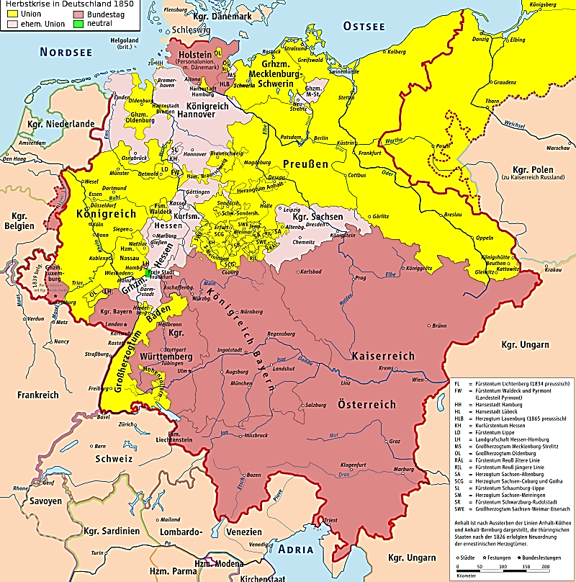
Mars-Nov. 1850 : 2ème épilogue allemand : En Allemagne, face à la réaction austro-russe, Frédéric-Guillaume IV de Prusse échoue à unifier l’Allemagne du nord : la reculade d’Olmütz
*Fév. 1850 : L’Empire d’Autriche, après avoir failli tout perdre, tente de reprendre l’initiative en Allemagne
Dans la Confédération germanique
Elle met en place un gouvernement des quatre rois
Saxe, Hanovre, Bavière et Wurtemberg
*A terme…
Créer un Reich dirigé par l’Autriche
*Mais évidemment la Prusse réagit…

Slide 110
Mars-Nov. 1850 : 2ème épilogue allemand : En Allemagne, face à la réaction austro-russe, Frédéric-Guillaume IV de Prusse échoue à unifier l’Allemagne du nord : la reculade d’Olmütz
*Mars 1850
Face à ce projet Grande Allemagne autrichienne
Frédéric-Guillaume IV tente de reprendre à son compte celui de la Petite Allemagne prussienne
*A Erfurt, il réunit
Une Diète des Etats allemands du Nord ; Plus le Bade
Une Union restreinte, allemande et fédérale
*Puis arrive l’affaire de Hesse-Cassel…

Slide 111
Mars-Nov. 1850 : 2ème épilogue allemand : En Allemagne, face à la réaction austro-russe, Frédéric-Guillaume IV de Prusse échoue à unifier l’Allemagne du nord : la reculade d’Olmütz
*Oct. 1850 : En Hesse-Cassel
Le grand-duc Frédéric-Guillaume 1er
Supprime la constitution
Mais les Etats de son pays s’y opposent
*Le grand-duc fait appel à l’aide de la Confédération germanique et la Bavière doit envoyer des troupes
*Mais…

Slide 112
Mars-Nov. 1850 : 2ème épilogue allemand : En Allemagne, face à la réaction austro-russe, Frédéric-Guillaume IV de Prusse échoue à unifier l’Allemagne du nord : la reculade d’Olmütz
*Mais Frédéric-Guillaume IV Prusse dénie à la Confédération autrichienne le droit d’intervenir dans La Hesse-Cassel, Etat membre de l’Union restreinte
*La Prusse occupe la Hesse-Cassel, la tension monte
Mais le tsar russe Nicolas 1er
Apporte son soutien à François-Joseph d’Autriche…

Slide 113
Mars-Nov. 1850 : 2ème épilogue allemand : En Allemagne, face à la réaction austro-russe, Frédéric-Guillaume IV de Prusse échoue à unifier l’Allemagne du nord : la reculade d’Olmütz
*Nov. 1850 : Frédéric-Guillaume IV recule
En deux temps…
a) Il dissout l’Union restreinte mais
Il refuse de retirer ses troupes de la Hesse-Cassel…
b) A Olmütz, après un ultimatum autrichien
Il accepte de retirer ses troupes
La reculade d’Olmütz…
*Rétablissement total de la Confédération germanique
Et retour de la suprématie autrichienne…

Slide 114
Mars-Nov. 1850 : 2ème épilogue allemand : En Allemagne, face à la réaction austro-russe, Frédéric-Guillaume IV de Prusse échoue à unifier l’Allemagne du nord : la reculade d’Olmütz
*Bilan allemand…
*Nov. 1850 : Echec de l’unification allemande
Quatre raisons essentielles…
a) Dualisme Autriche-Prusse non surmonté
NB : Également dû au soutien russe à l’Autriche
b) A Francfort, manque d’unité politique entre les Etats
c) A Francfort, manque d’unité entre révolutionnaires, libéraux et droite conservatrice
d) Enfin, la jonction entre les milieux bourgeois en pleine ascension et les classes populaires victimes d’une crise économique persistante, ne s’est pas faite

Slide 115
Mars-Nov. 1850 : 2ème épilogue allemand : En Allemagne, face à la réaction austro-russe, Frédéric-Guillaume IV de Prusse échoue à unifier l’Allemagne du nord : la reculade d’Olmütz
*Pour mieux comprendre
Comparons la réussite française et cet échec allemand…
1) Depuis 987, la nation française s’est d’abord faite
a) Etat sous l’Ancien Régime
b) Démocratie politique à partir de la Révolution de 1789
c) Avant de tenter de résoudre la question sociale
Tout au long du XIXe siècle…

Slide 116
Mars-Nov. 1850 : 2ème épilogue allemand : En Allemagne, face à la réaction austro-russe, Frédéric-Guillaume IV de Prusse échoue à unifier l’Allemagne du nord : la reculade d’Olmütz
2) Depuis 962, la nation allemande fut d’abord
Une longue construction culturelle
NB : Puis partiellement économique avec le Zollverein de 1833
*Mais en 1849, l’unification allemande dut résoudre en même temps ces trois problèmes : Etat, démocratie et question sociale ; La charge était trop lourde…
*Et il faudra encore deux décennies et deux ennemis communs vaincus (Autriche, puis France)
Pour qu’un IIe Reich prussien voie le jour
*A suivre…

